Slide 1

漢字
LESSON 12

Slide 2
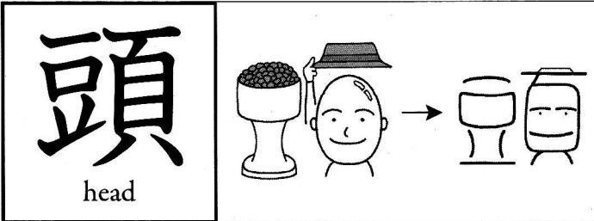
頭
顔
首
走
声
重
太
計
不
痛
頭
とう
～頭
先頭
店頭
あたま
(ĐẦU)

Slide 3
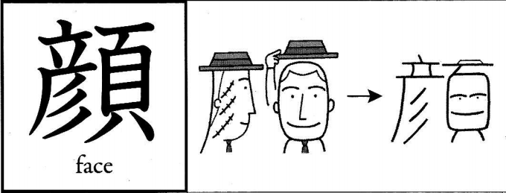
頭
顔
首
走
声
重
太
計
不
痛
顔
がん
顔色
洗顔
かお
(NHAN)

Slide 4
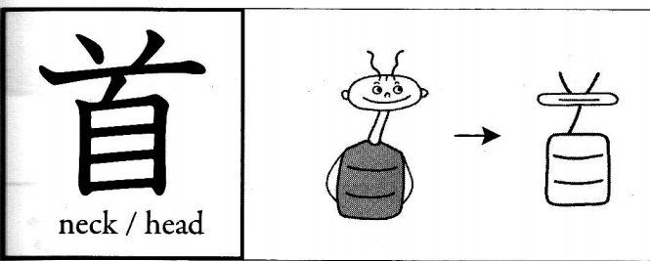
頭
顔
首
走
声
重
太
計
不
痛
しゅ
首
部首
足首
手首
くび
(THỦ)

Slide 5
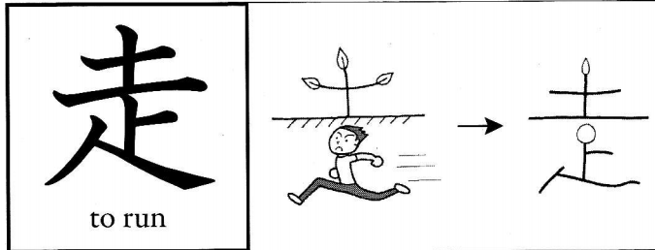
頭
顔
首
走
声
重
太
計
不
痛
走
そう
走行
はし・る
(TẨU)

Slide 6
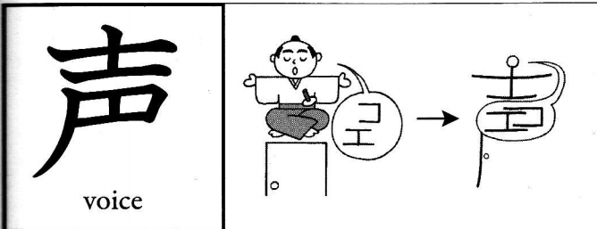
頭
顔
首
走
声
重
太
計
不
痛
声
せい
声明
音声
声楽
大声
こえ
(THANH)

Slide 7
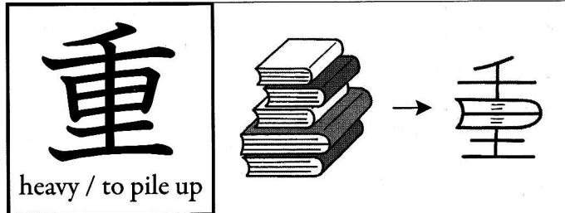
頭
顔
首
走
声
重
太
計
不
痛
重
じゅう／ちょう
重大
体重
重役
重度
重病
おも・い
(TRỌNG)

Slide 8
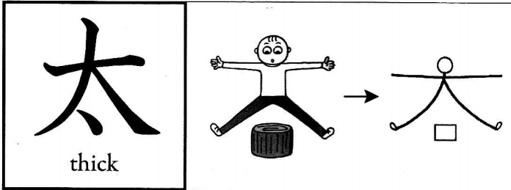
頭
顔
首
走
声
重
太
計
不
痛
太
たい
太子
ふと・い
ふと・る
(THÁI)

Slide 9
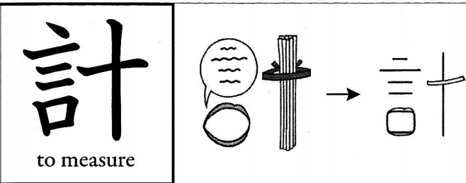
頭
顔
首
走
声
重
太
計
不
痛
計
けい
計画
時計
生計
家計
会計
はか・る
(KẾ)

Slide 10
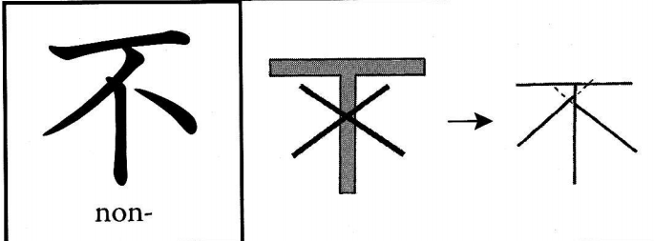
頭
顔
首
走
声
重
太
計
不
痛
不
ふ
不安
不動産
不便
不足
不用
(BẤT)

Slide 11
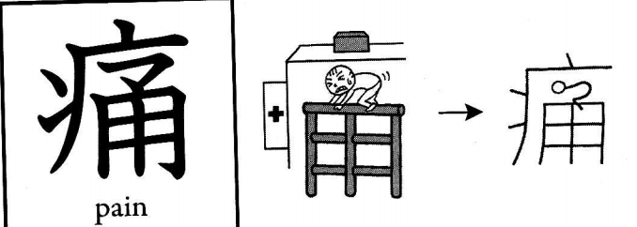
頭
顔
首
走
声
重
太
計
不
痛
痛
つう
頭痛
いた・い
いた・む
(THỐNG)

Slide 12
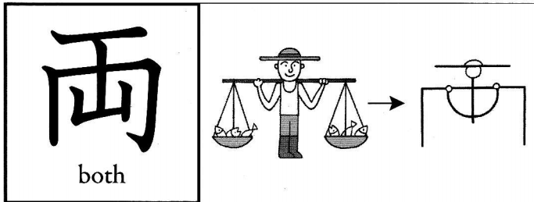
りょう
びょう
両
秒
両親
両方
両手
車両
(LƯỠNG)

Slide 13


